Slide 1
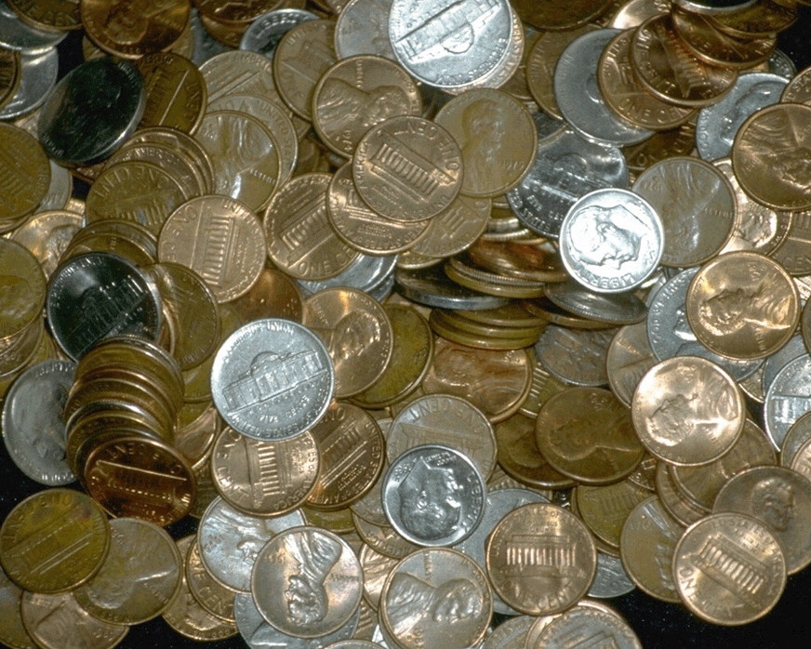
Выполнили: команда №8
Орловская С.П.
Инкина Н.Ю.
Рассказова И.В.
Чулкова Е.В.
Савельева К.И.
ГЕОБОНИСТИКА КАК
СРЕДСТВО ИЗУЧЕНИЯ
ГЕОГРАФИИ СТРАН МИРА

Slide 2
Цель исследования в том, чтобы на основе п ривлечения комплекса бонисти источников, изучить изображения на денежных знаках в странах современного мира.
Цель исследования:
Цель исследования:
на основе привлечения комплекса бонистических источников, изучить изображения на денежных знаках в странах современного мира

Slide 3
Задачи:
изучить историю возникновения денег;
исследовать изображения на денежных знаках, опираясь на основы бонистики;
исследовать влияние природы, населения и хозяйства государств мира на изображения на денежных знаках

Slide 4
Планируемые результаты
На денежных знаках изображают географические, исторические, культурные, экономические и социальные объекты, что позволяет полнее изучить не только географию, но и историю государств мира. Презентация может быть использована на занятиях по финансовой грамотности, а также во внеурочной деятельности.

Slide 5
Методы исследования
Сплошная выборка
Анализ
классификация

Slide 6
Объект исследования:
денежные знаки государств мира
Предмет исследования:
изображения на банкнотах и монетах

Slide 7
ГЕОБОНИСТИКА
География
Бонистика

Slide 8
Термины:
  Бонистика - научная дисциплина, изучающая бумажные денежные знаки, облигации, акции и прочие финансовые обязательства
  Геобонистика — вспомогательная географическая дисциплина, изучающая денежные знаки, отражающие географические особенности стран
  Нумизматика – раздел науки, изучающий историю монет, денежных слитков, медалей

Slide 9
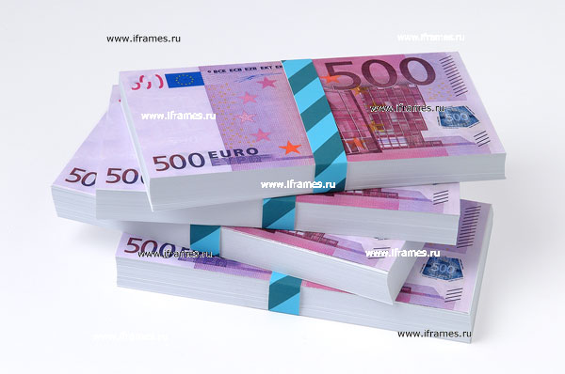
Роль денег
средства обращения;
меры стоимости;
средства сбережения

Slide 10
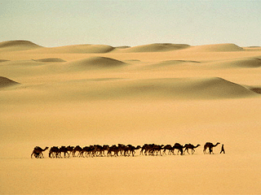
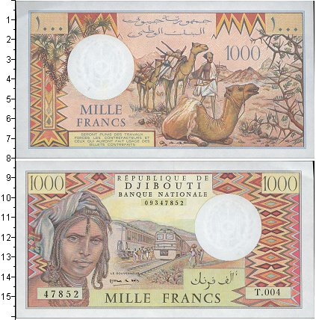
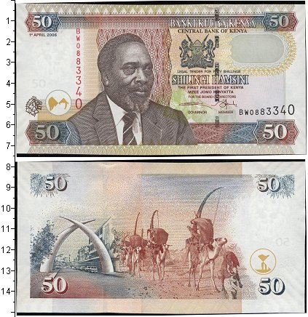
50 кенийских шиллингов
1000 джибутийских франков

Slide 11
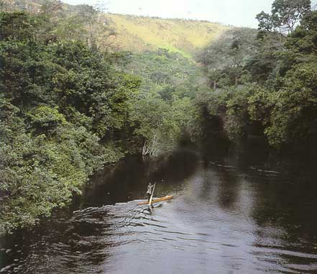
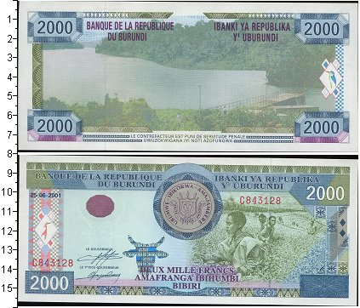
2000 франков Бурунди. Река Конго
Расположена в Центральной Африке
Самая полноводная и вторая по длине река Африки
Вытекает под именем Чамбези между озёрами Ньяса и Танганьика на высоте 1590 метров над уровнем моря

Slide 12
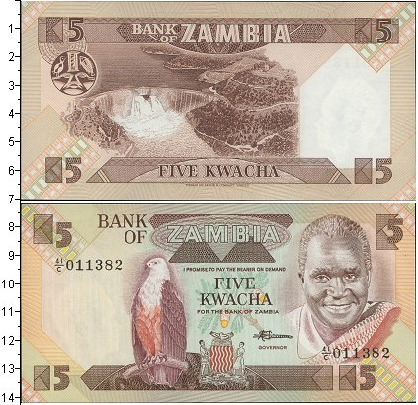
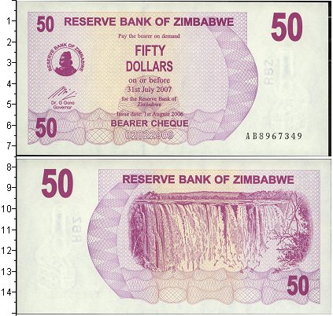
5 замбийских квач. 50 долларов Зимбабве.
Водопад Виктория
Водопад открыт в середине XIX века Давидом Ливингстоном.
Высота 120 метров

Slide 13
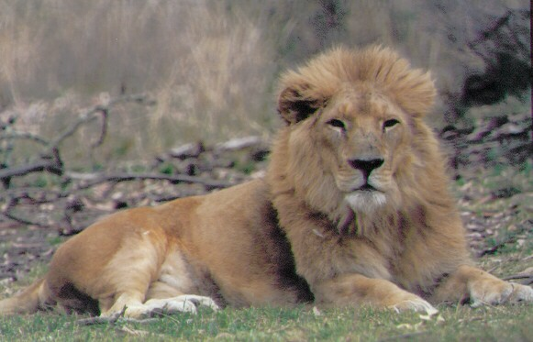
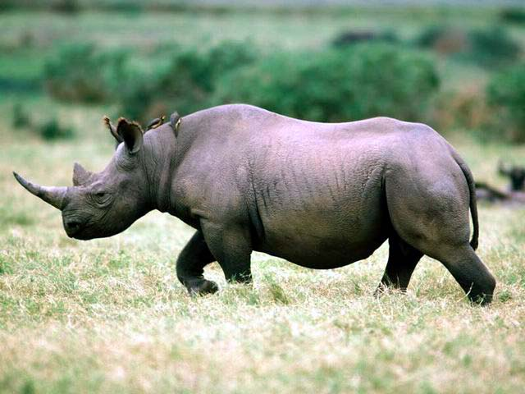
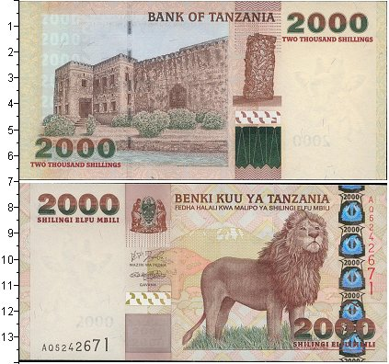
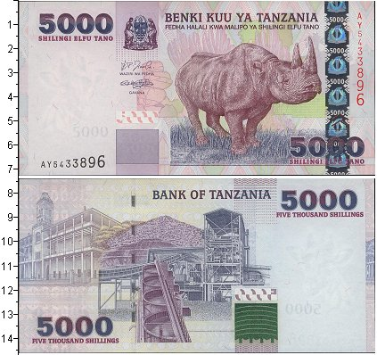
Танзания. Лев на фоне горы Килиманджаро. Носорог

Slide 14
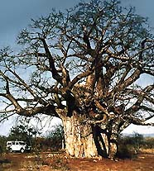
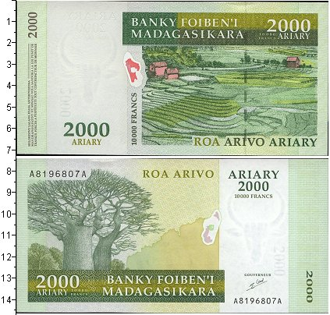
2000 малагасийских ариаров
Баобаб. Диаметр ствола до 10 метров

Slide 15
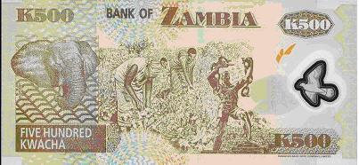
Замбия. Статуя свободы.

Slide 16
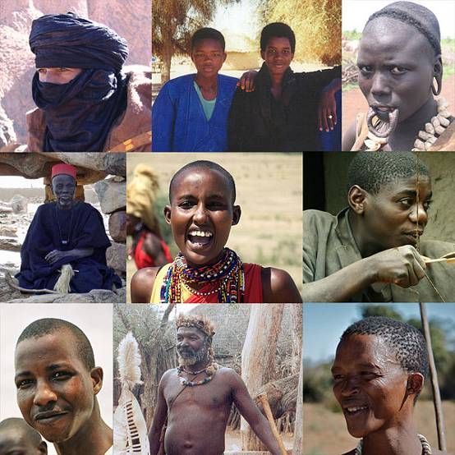
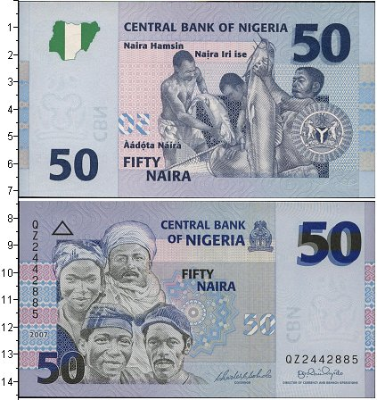
Нигерия. Население Африки

Slide 17
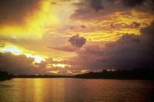
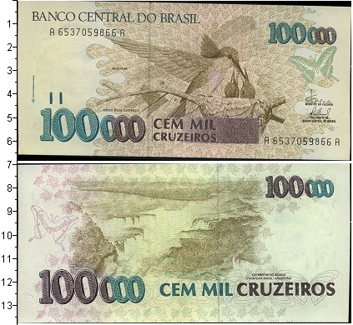
100000 бразильских реалов
Река Амазонка
Река Амазонка величайшая в мире по размерам бассейна (7,2 млн. кв.км.) и водоносности. Она протекает по территории Амазонской низменности

Slide 18
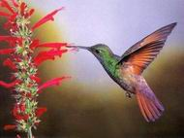
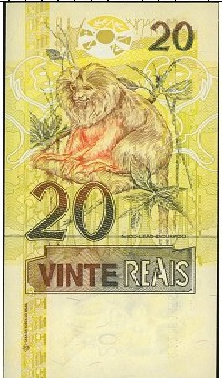
Бразилия. Колибри. Когтистая обезьяна.

Slide 19
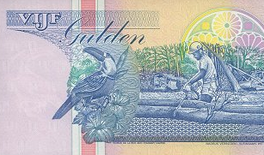
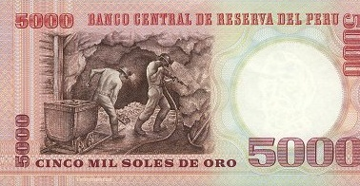
Суринам. Труженик. Перу. Работа в шахте

Slide 20
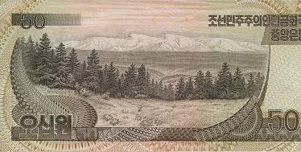
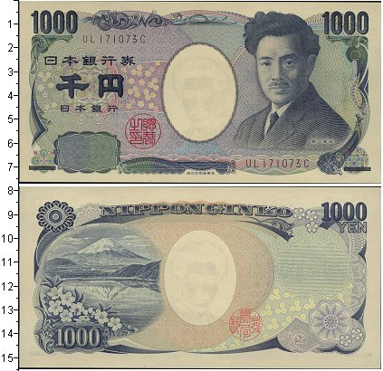
Северная Корея. Гора Пэктусан. Япония. Гора Фудзияма.
В Азии расположены высочайшие горные системы и крупнейшие вулканы земного шара.

Slide 21
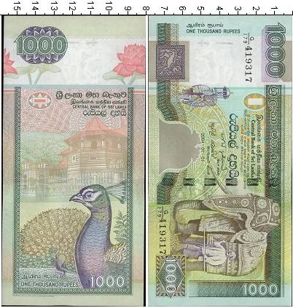
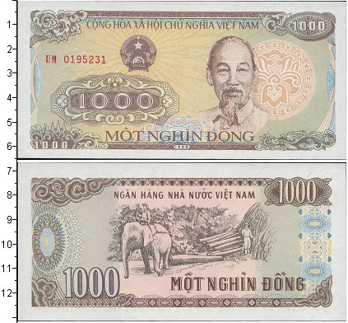
Вьетнам. Слон, тянущий бревна.
Шри-Ланка. Павлин.

Slide 22
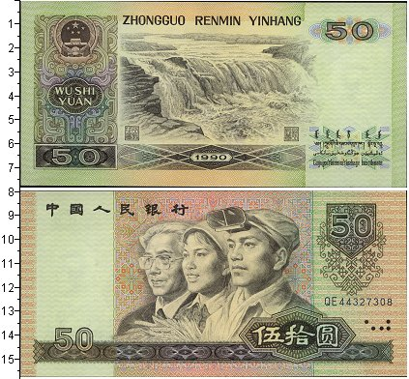
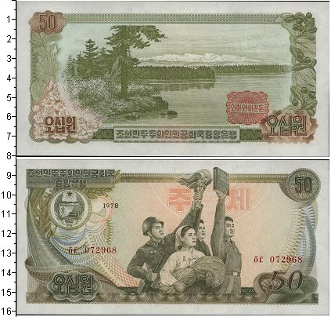
Китай.
Северная Корея.
Символы строительства социализма

Slide 23
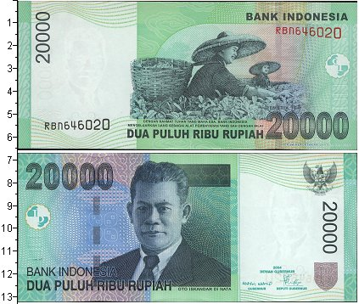
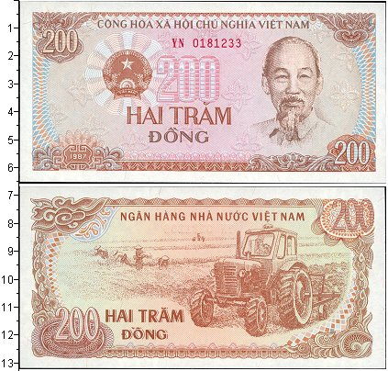
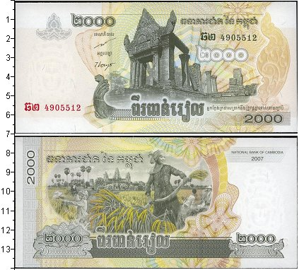
Индонезия. Сбор чая.
Вьетнам. Камбоджа. Уборка урожая.

Slide 24
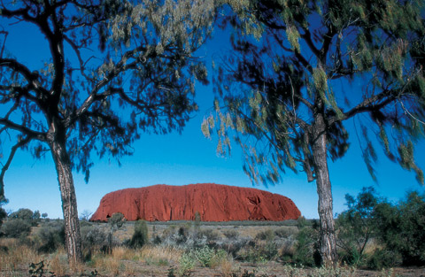
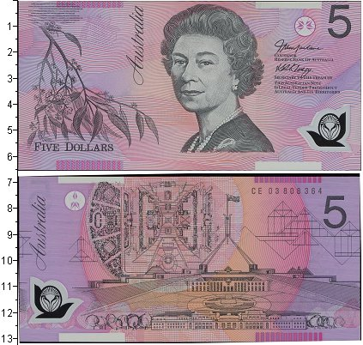
Австралия. Колониальное прошлое. Елизавета II

Slide 25
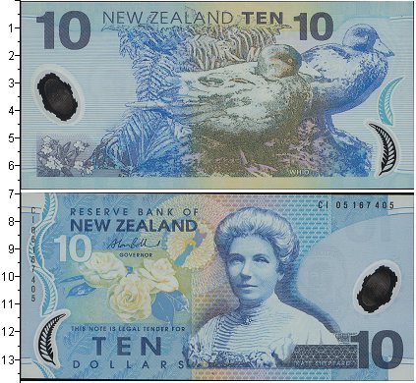
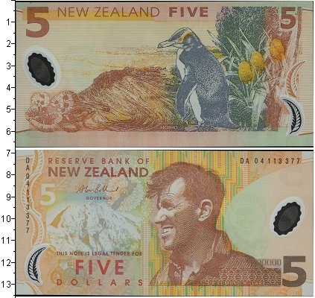
Новая Зеландия. Своеобразие животного мира. Пингвин хойхо и голубые утки.
Австралия и Океания огромный заповедник, где сохранились многие растения и животные, что населяли Землю в далёкие времена и исчезли на других материках.

Slide 26
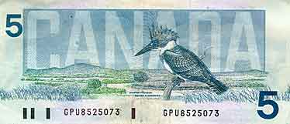
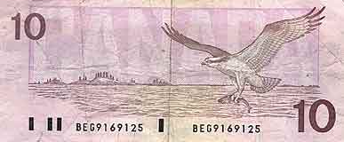
Канадские доллары Зимородок. Скопа

Slide 27
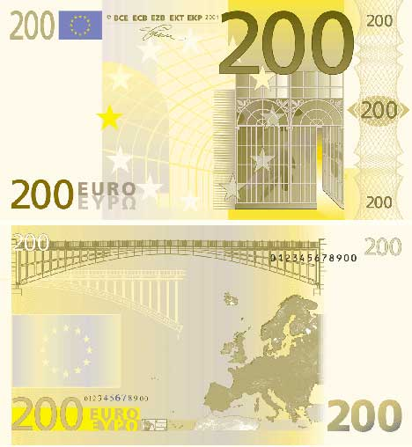
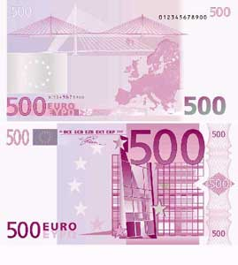
Евро

Slide 28
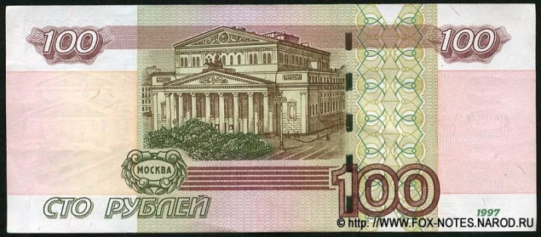
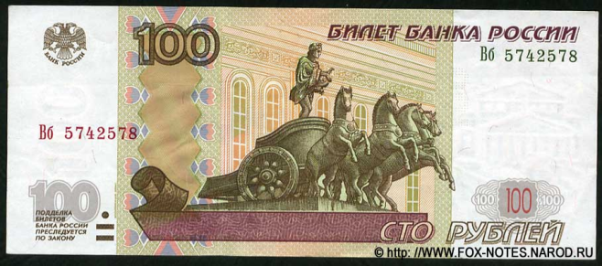
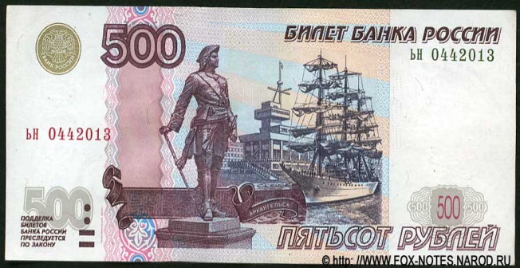
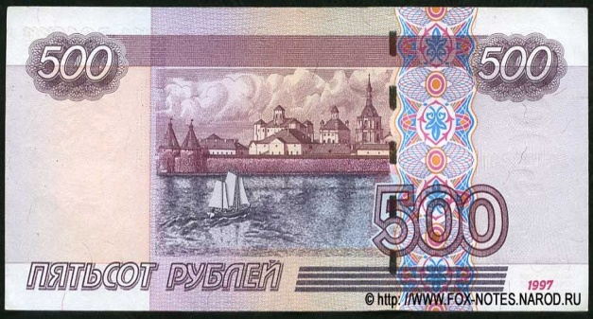
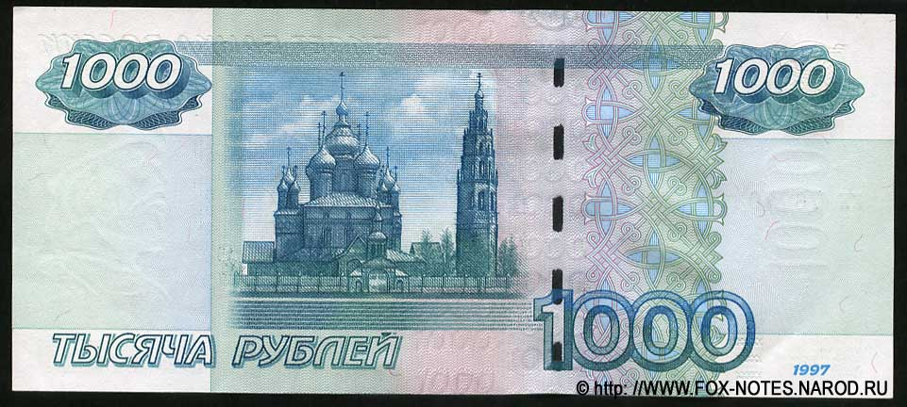
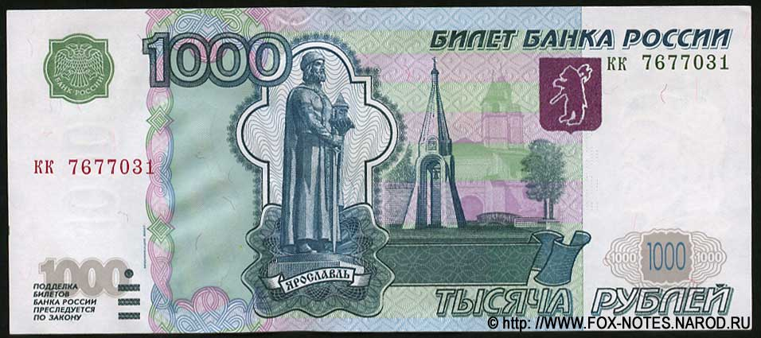
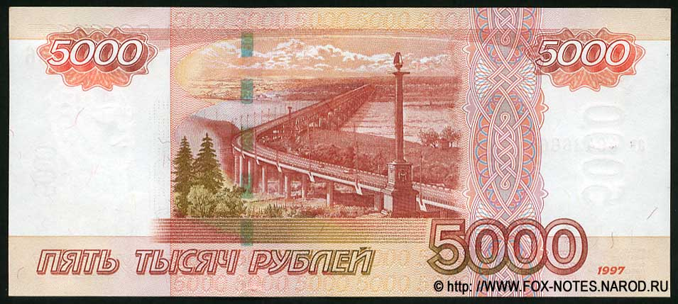
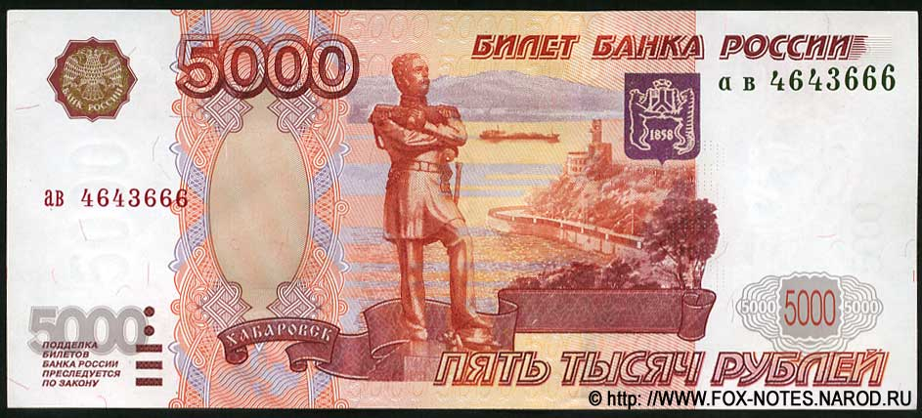
100 рублей – Москва.
500 рублей – Архангельск. 1000 рублей – Ярославль.
5000 рублей – Хабаровск.

Slide 29
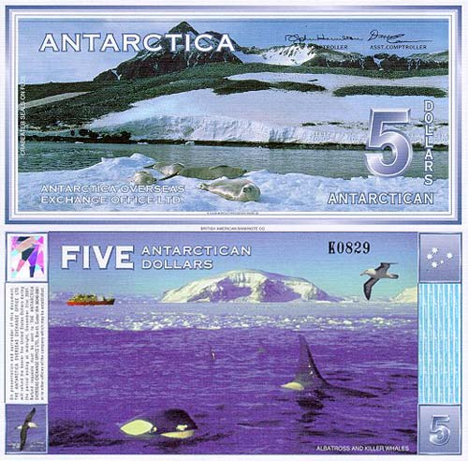


Антарктические доллары

Slide 30
Государство | Национальная валюта | Изображение на деньгах
Природные объекты
Япония | Йена | Гора Фудзияма
Армения | Драм | Пейзаж
Бразилия | Реал | Водопад
Бруней | Доллар Брунея | Водопад в тропическом лесу
Бурунди | Франк Бурунди | Пейзаж
Боливия | Боливиано | Гора Боливар
Гвинея | Гвинейский франк | Пейзаж
Джибути | Джибутский франк | Лесной пейзаж
Замбия | Замбийская квача | Водопад
Индия | Индийская рупия | Массив Кенченджанга
Иран | Иранский риал | Гора Демавеид
Йемен | Динар | Горные ущелья
Канада | Канадский Доллар | Река Оттава
Катар | Катарский риал | Море
Китай | Юань | Горный пейзаж
Кыргызстан | Сом | Горный пейзаж
Латвия | Латвийский лат | Река Даугава
Мадагаскар | Малагасийский ариар | Бухта Форт - до - Фин

Slide 31
Промышленные объекты
Бангладеш | Така | Фабрика
Бахрейн | бахрейнский динар | Ткачи и фабрика
Бурунди | Франк Бурунди | Грузовой порт
Гибралтар | гибралтарский фунт | Гавань
Венесуэла | боливар | Дамба Гури
Вьетнам | вьетнамский донг | Вид на верфь
 |  | Нефтяные вышки
 |  | Прядильные фабрики
Гвинея | гвинейский франк | Промышленные объекты
 |  | Плотина
Джибути | джибутский франк | Гавань
Замбия | замбийская квача | Очистка меди
Зимбабве | зимбабвийский доллар | Плотина и водохранилище
Лаос | лаосский кип | Строительство оросительной системы
 |  | Промышленный комплекс
Ливия | ливийский динар | Завод
 |  | Поливальная установка
Мавритания | мавританская угия | Фабрика, промпредприятие
Мадагаскар | малагасийский ариар | Ручная работа
 |  | Горные работы
Индонезия | индонезийская рупия | Промышленность,строительство

Slide 32
Сельскохозяйственные работы
Бурунди | Франк Бурунди | Сбор урожая
 |  | Крупный рогатый скот
Вьетнам | вьетнамский донг | Трактор, сбор урожая
 |  | Слон, тяговые бревна
Гана | седи | Сбор урожая
Джибути | джибутский франк | Пастух с овцами
 |  | Верблюд
Замбия | замбийская квача | Уборка хлопка
Индонезия | индонезийская рупия | Сбор чая
Кения | кенийский шиллинг | Караван верблюдов
 |  | Уборка хлопка
Конго | Конголезский франк | Лесные работы
Лаос | лаосский кип | Сбор кофе
Либерия | либерийский доллар | Сбор сока Гевеи

Slide 33
Растения и животные
Бруней | доллар Брунея | Нижний ярус тропического леса
 |  | Тропические кустарники
Мадагаскар | малагасийский ариар | Баобаб
Каймановы острова | доллар | Орхидея
Ботсвана | ботсванская пула | Птица с рыбой
 |  | Страус
Бразилия | реал | Птицы, бабочки, обезьяны, черепахи
Венесуэла | боливар | Броненосцы
Гамбия | даласи | Райский удод
 |  | Священный ибис
Замбия | замбийская квача | Зебра
Кения | кенийский шиллинг | Лев и львята
Коморские острова | Коморские франки | Леммур
 |  | Рыбы

Slide 34

Тайвань. 1000 юаней
Урок географии

Slide 35

Царская100 рублевая купюра 1910 год

Slide 36

Царская1000 рублевая купюра 1917 года

Slide 37

Царская 5 рублевая купюра 1909 года

Slide 38

Царский1 рубль, купюра 1898 года

Slide 39


Царская монета 1811 года.2 копейки

Slide 40
ВЫВОД:
На денежных знаках изображают географические, исторические, культурные, экономические и социальные объекты, что позволяет полнее изучить не только географию, но и историю государств мира

Slide 41
Используемая литература:
Pick Albert “Standard catalog of world paper money. General issues”? USA. 1984.
Chester L. Krause and Clifford Mishle “Standard catalog of world coins”, USA,
Зограф А.Н. Античные монеты. – М.: Издательство АН СССР
Максимов М.М. Очерк о золоте.- М.: Недра
Максимов М.М., Горнунг М.Б. Очерк о первой меди. - М. :Недра, 1976.
Максимов А.И., Тараканов В.И., Смиренный И.Н. Бумажные денежные знаки России и СССР- М.: Финансы и статистика, 1991.
Стандартный каталог бумажных денег мира Альберта Пика. США, 1995.
Новый универсальный справочник стран и народов мира/ сост. Стандик А.Г.м – Изд. 2-е – Ростов н/Д: Феникс, 2007.- 980
http://www.fox-notes.ru
http://www.landmoneys.ru

Slide 42
Спасибо за внимание

